Slide 1


Tema 3 - App Localização de Postos Covid
Bruno Rodrigues – 40200429
Henrique Valente – 40200281
Pedro Maia - 40190151

Slide 2
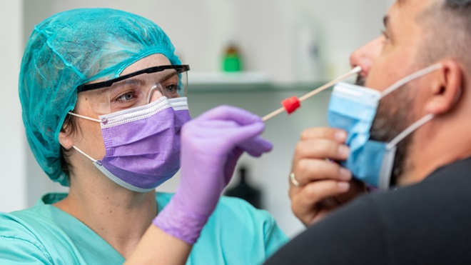
Tema
O tema 3 tem como objetivo o desenvolvimento de uma aplicação de localização e marcação de testes covid-19.
Escolhemos este enunciado pois pareceu o mais desafiante e o mais interessante de se trabalhar, sendo que a dinâmica que o projeto pode levar é imensa, tanto do ponto de vista gráfico como de programação.

Slide 3


Logótipo

Slide 4


Icon

Slide 5


Paleta de cores

Slide 6

Poster
-Promoção dos serviços disponibilizados pela app

Slide 7
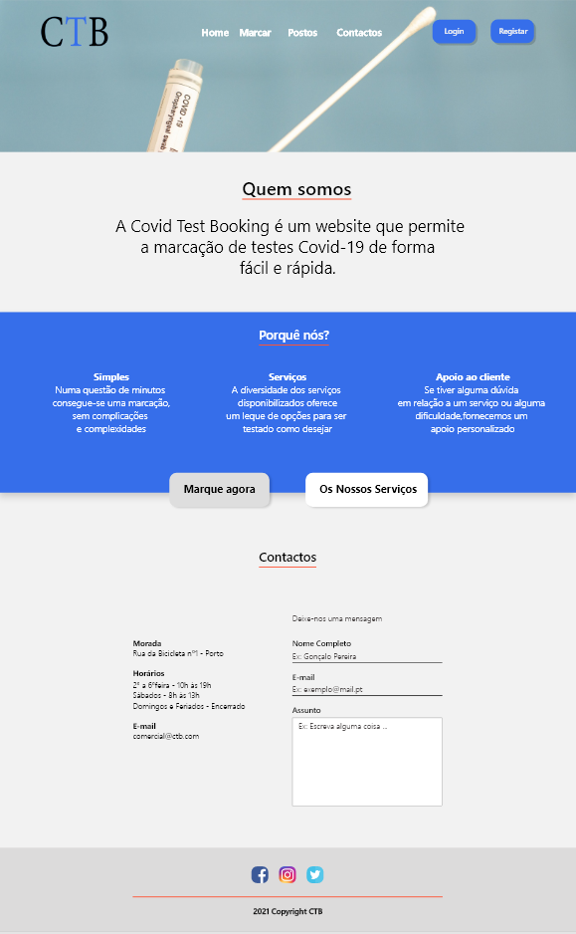
Homepage
-Login
-Registo
-Marcação
-Contactos

Slide 8
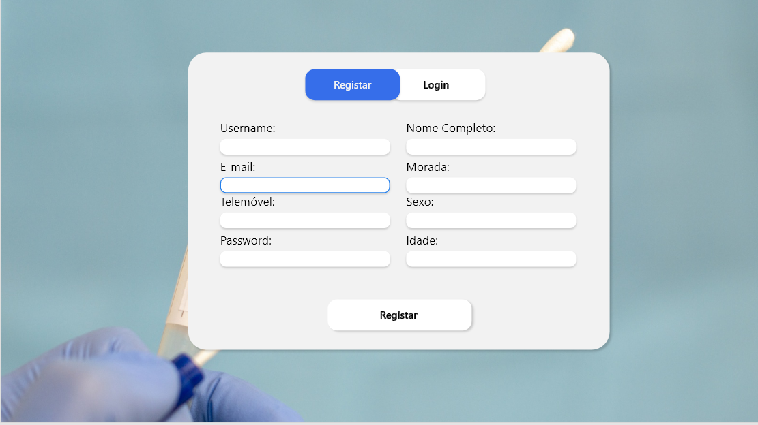
Registo
-Criação de uma nova conta
-Introdução de dados solicitados pela app

Slide 9
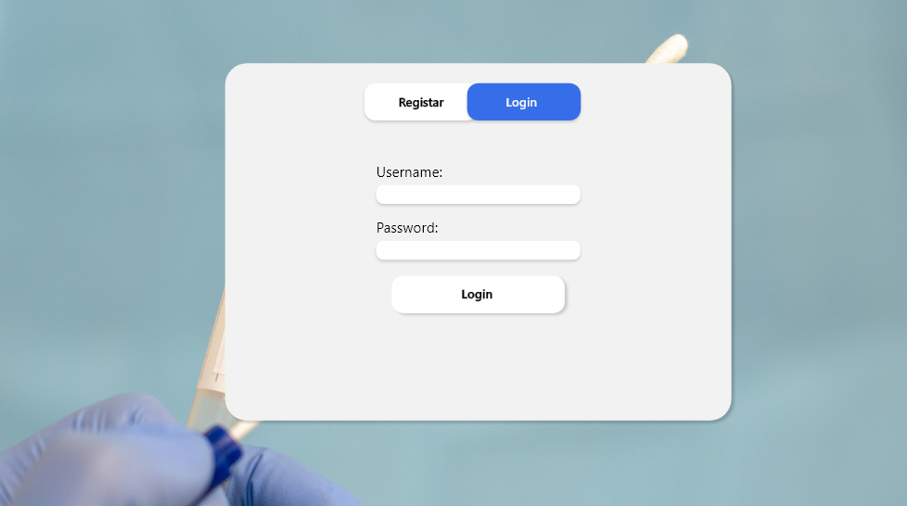
Login
-Entrada de username e password para acesso às funcionalidades da app.

Slide 10
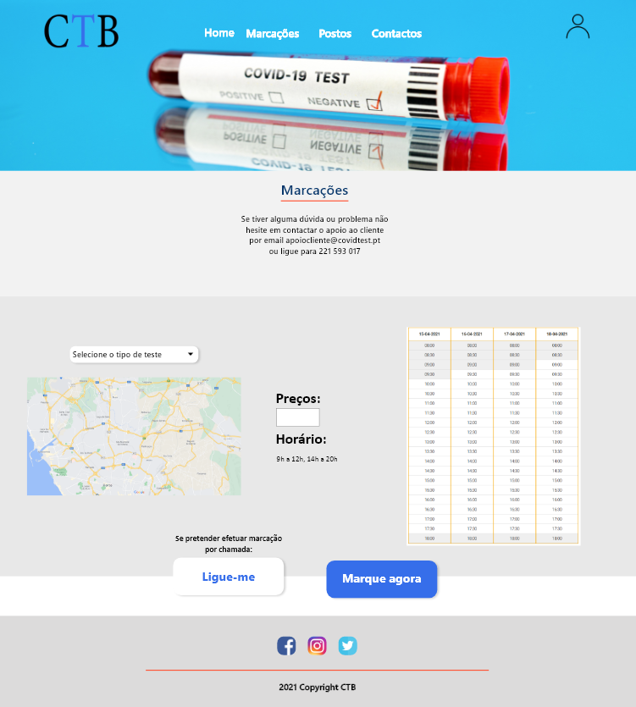
Marcação
-Escolha das preferências do utilizador para marcação;
-Tipo de teste;
-Local do posto de testagem;
-Horário de funcionamento.

Slide 11
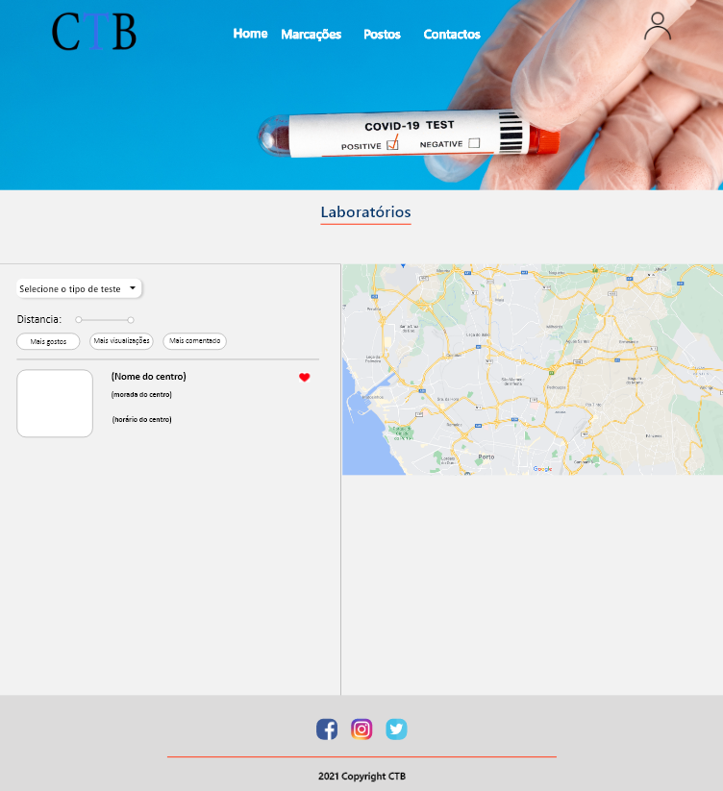
Postos
-Visualização dos postos de testagem;
-Filtros de procura;
-Local do posto de testagem;
-Mais informações sobre os postos

Slide 12
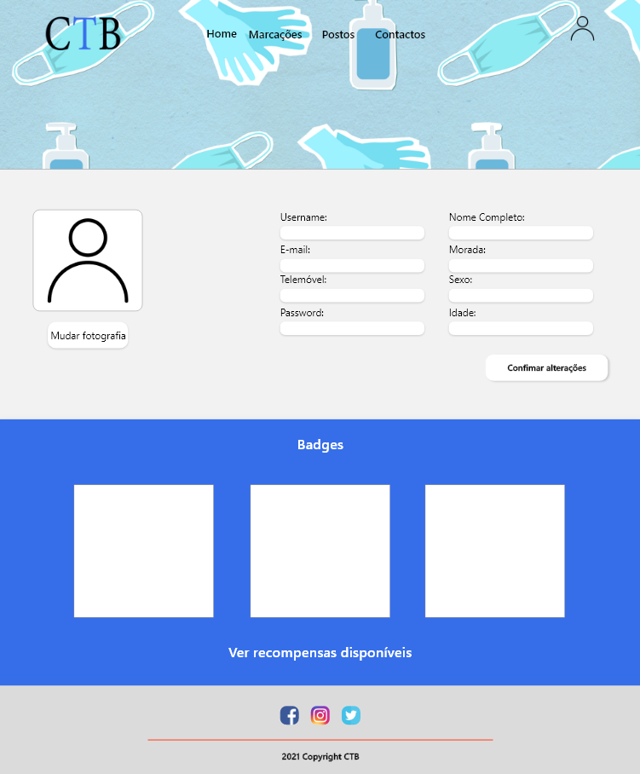
Alterar perfil
-Alterar foto de perfil
-Atualização dos dados do utilizador
-Visualizar recompensas e badges

Slide 13
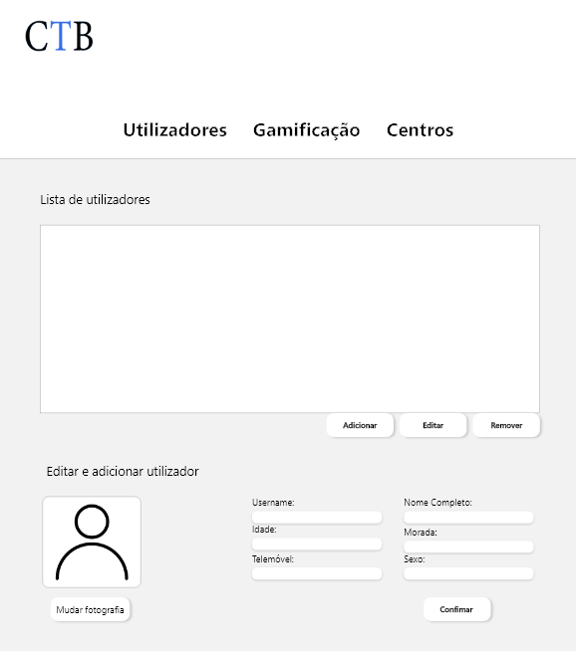
Administrador
-Criar e remover conquistas e badges
-Criar e remover utilizadores

